Slide 1
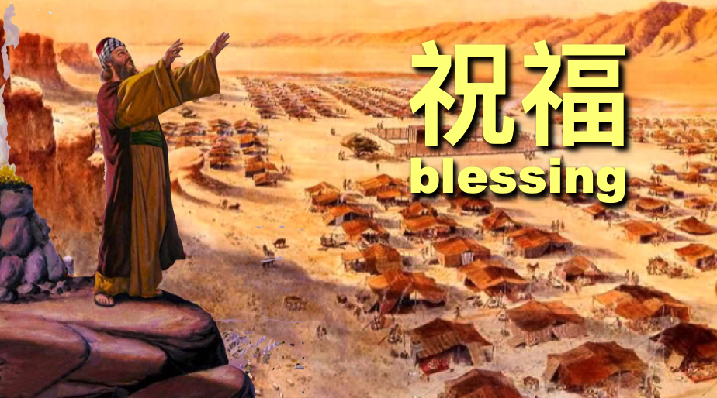
Rev. Steven Fang
房正豪牧师

Slide 2
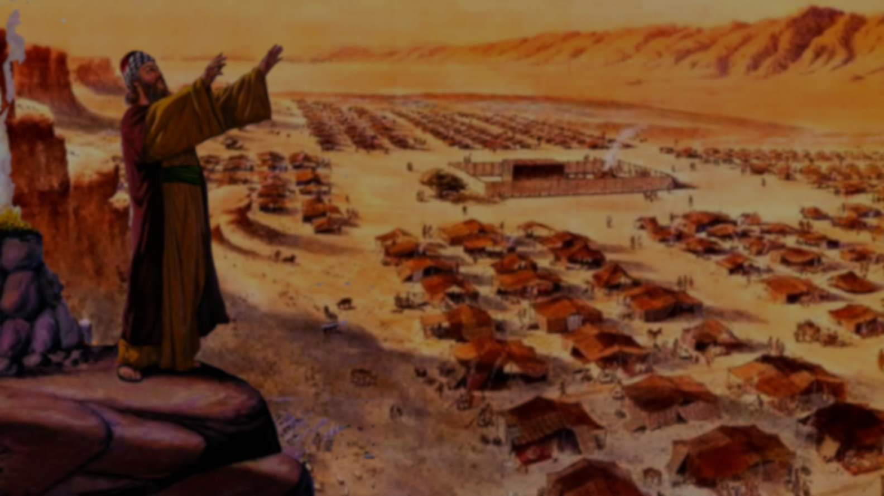
民 數 記 Numbers 6:22~26
22 耶 和 华 晓 谕 摩 西 说 ：
23 你 告 诉 亚 伦 和 他 儿 子 说 ： 你 们 要 这 样 为 以 色 列 人 祝 福 ， 说 ：
22 The Lord said to Moses,
23 “Tell Aaron and his sons, ‘This is how you are to bless the Israelites. Say to them:

Slide 3
24 愿 耶 和 华 赐 福 给 你 ， 保 护 你 。
25 愿 耶 和 华 使 他 的 脸 光 照 你 ， 赐 恩 给 你 。
26 愿 耶 和 华 向 你 仰 脸 ， 赐 你 平 安 。
24 “‘“The Lord bless you and keep you;
25 the Lord make his face shine on you and be gracious to you;
26 the Lord turn his face toward you and give you peace.”’

Slide 4
民 數 記 Numbers 6:22
22 耶 和 华 晓 谕 摩 西 说 ：
22 The Lord said to Moses,

Slide 5
民 數 記 Numbers 6:24
24 愿 耶 和 华 赐 福 给 你 ， 保 护 你 。
24 “The Lord bless you and keep you;

Slide 6
你知道神的六大属性吗？ Do you know the six attributes of God?

Slide 7
1.神就是爱。
1. God Is Love.
2. 神的公义。
2. God’s Righteousness.

Slide 8
3.神的圣洁。
3. God’s Holiness.
4. 神的信实。
4. God’s Faithfulness.

Slide 9
5.神的权能。
5. God’s Might.
6. 神的救赎。
6. God’s Redemption.

Slide 10
民 數 記 Numbers 6:25
25 愿 耶 和 华 使 他 的 脸 光 照 你 ， 赐 恩 给 你 。
25 the Lord make his face shine on you and be gracious to you;

Slide 11
民 數 記 Numbers 6:25
26 愿 耶 和 华 向 你 仰 脸 ， 赐 你 平 安 。
26 the Lord turn his face toward you and give you peace.”’

Slide 12
民 數 記 Numbers 6:27
27 他 们 要 如 此 奉 我 的 名 为 以 色 列 人 祝 福 ； 我 也 要 赐 福 给 他 们 。
27 “So they will put my name on the Israelites, and I will bless them.”

Slide 13
怜憫和祝福 是大不相同的 There is a big difference between compassion and blessing.

Slide 14
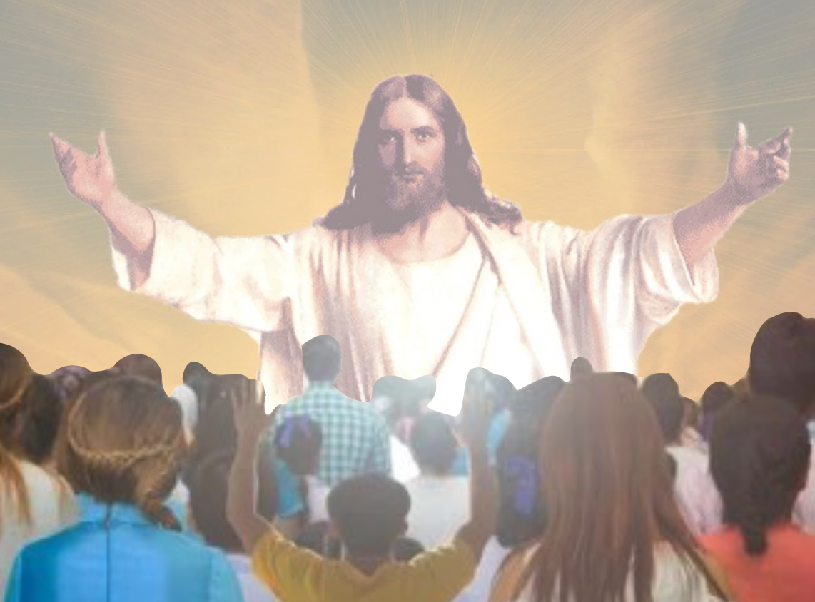
在基督里
In Christ

Slide 15
你可以为别人 做祝福祷告！ You can bless others
in your prayer.

Slide 16
彼 得 前 書 1 Peter 2:9
9 惟 有 你 们 是 被 拣 选 的 族 类 ， 是 有 君 尊 的 祭 司 ， 是 圣 洁 的 国 度 ， 是 属 神 的 子 民 ， 要 叫 你 们 宣 扬 那 召 你 们 出 黑 暗 入 奇 妙 光 明 者 的 美 德 。
9 But you are a chosen people, a royal priesthood, a holy nation, God’s special possession, that you may declare the praises of him who called you out of darkness into his wonderful light.

Slide 17
利 未 記 Leviticus 9:22~23
22 亚 伦 向 百 姓 举 手 ， 为 他 们 祝 福 。 他 献 了 赎 罪 祭 、 燔 祭 、 平 安 祭 就 下 来 了 。
23 摩 西 、 亚 伦 进 入 会 幕 ， 又 出 来 为 百 姓 祝 福 ， 耶 和 华 的 荣 光 就 向 众 民 显 现 。
22 Then Aaron lifted his hands toward the people and blessed them. And having sacrificed the sin offering, the burnt offering and the fellowship offering, he stepped down.
23 Moses and Aaron then went into the tent of meeting. When they came out, they blessed the people; and the glory of the Lord appeared to all the people.

Slide 18
利 未 記 Leviticus 9:24
24 有 火 从 耶 和 华 面 前 出 来 ， 在 坛 上 烧 尽 燔 祭 和 脂 油 ； 众 民 一 见 ， 就 都 欢 呼 ， 俯 伏 在 地 。
24 Fire came out from the presence of the Lord and consumed the burnt offering and the fat portions on the altar. And when all the people saw it, they shouted for joy and fell facedown.

Slide 19
利 未 記 Leviticus 9:22
22 亚 伦 向 百 姓 举 手 ， 为 他 们 祝 福 。 他 献 了 赎 罪 祭 、 燔 祭 、 平 安 祭 就 下 来 了 。
22 Then Aaron lifted his hands toward the people and blessed them. And having sacrificed the sin offering, the burnt offering and the fellowship offering, he stepped down.

Slide 20
希 伯 來 書 Hebrews 9:22
22 按 着 律 法 ， 凡 物 差 不 多 都 是 用 血 洁 净 的 ； 若 不 流 血 ， 罪 就 不 得 赦 免 了 。
22 In fact, the law requires that nearly everything be cleansed with blood, and without the shedding of blood there is no forgiveness.

Slide 21
約 翰 一 書 1 John 1:9~10
9 我 们 若 认 自 己 的 罪 ， 神 是 信 实 的 ， 是 公 义 的 ， 必 要 赦 免 我 们 的 罪 ， 洗 净 我 们 一 切 的 不 义 。
10 我 们 若 说 自 己 没 有 犯 过 罪 ， 便 是 以 神 为 说 谎 的 ， 他 的 道 也 不 在 我 们 心 里 了 。
9 If we confess our sins, he is faithful and just and will forgive us our sins and purify us from all unrighteousness. 10 If we claim we have not sinned, we make him out to be a liar and his word is not in us.

Slide 22
利 未 記 Leviticus 9:23~24
23 摩 西 、 亚 伦 进 入 会 幕 ， 又 出 来 为 百 姓 祝 福 ， 耶 和 华 的 荣 光 就 向 众 民 显 现 。
24 有 火 从 耶 和 华 面 前 出 来 ， 在 坛 上 烧 尽 燔 祭 和 脂 油 ； 众 民 一 见 ， 就 都 欢 呼 ， 俯 伏 在 地 。
23 Moses and Aaron then went into the tent of meeting. When they came out, they blessed the people; and the glory of the Lord appeared to all the people.
24 Fire came out from the presence of the Lord and consumed the burnt offering and the fat portions on the altar. And when all the people saw it, they shouted for joy and fell facedown.

Slide 23
希 伯 來 書 Hebrews 13:20~21
20 但 愿 赐 平 安 的 神 ， 就 是 那 凭 永 约 之 血 、 使 群 羊 的 大 牧 人 ─ 我 主 耶 稣 从 死 里 复 活 的 神 ，
20 Now may the God of peace, who through the blood of the eternal covenant brought back from the dead our Lord Jesus, that great Shepherd of the sheep,

Slide 24
希 伯 來 書 Hebrews 13:20~21
21 在 各 样 善 事 上 成 全 你 们 ， 叫 你 们 遵 行 他 的 旨 意 ； 又 藉 着 耶 稣 基 督 在 你 们 心 里 行 他 所 喜 悦 的 事 。 愿 荣 耀 归 给 他 ， 直 到 永 永 远 远 。 阿 们 ！
21 equip you with everything good for doing his will, and may he work in us what is pleasing to him, through Jesus Christ, to whom be glory for ever and ever. Amen.

Slide 25
祝福内容三个重点
The 3 Key Points of Blessing
1. 纪念主所立的新约（为我们）
To remember the new covenant of the Lord. (for us)
2. 主是我们永远的大牧者（看顾我们）
The Lord is our Great Shepherd forever. (sees us)
3 主是从死里复活的神（独一真神）
The Lord is God who rose from the dead. (only true God)

Slide 26
希 伯 來 書 Hebrews 13:21
21 在 各 样 善 事 上 成 全 你 们 ， 叫 你 们 遵 行 他 的 旨 意 ； 又 藉 着 耶 稣 基 督 在 你 们 心 里 行 他 所 喜 悦 的 事 。 愿 荣 耀 归 给 他 ， 直 到 永 永 远 远 。 阿 们 ！
21 equip you with everything good for doing his will, and may he work in us what is pleasing to him, through Jesus Christ, to whom be glory for ever and ever. Amen.

Slide 27
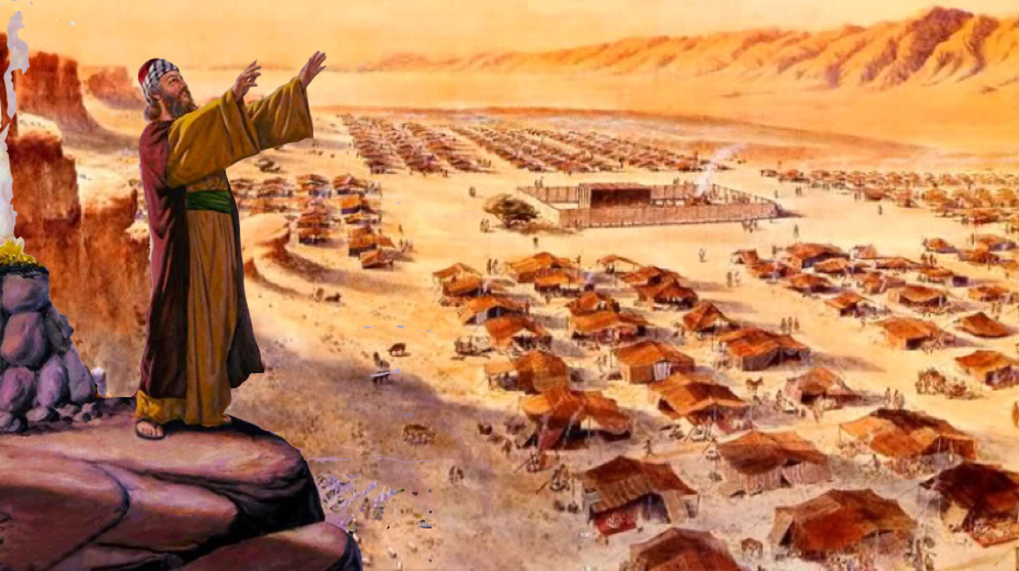
基督徒的人生 是以基督为中心 Christian life is Christ-centered.

